Slide 1
R-Ladies Meetup Budapest 2018 június 26.
Interpretálható ML H2O és LIME csomagokkal
Orbán Erika

Slide 2

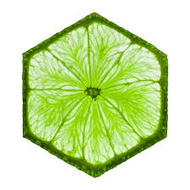

Tartalom
eRum2018
H2O – AutoML
modellépítés egyszerűen
LIME
Interpretálhatóság
Esettanulmány
Diabetes, Bostong housing

Slide 3
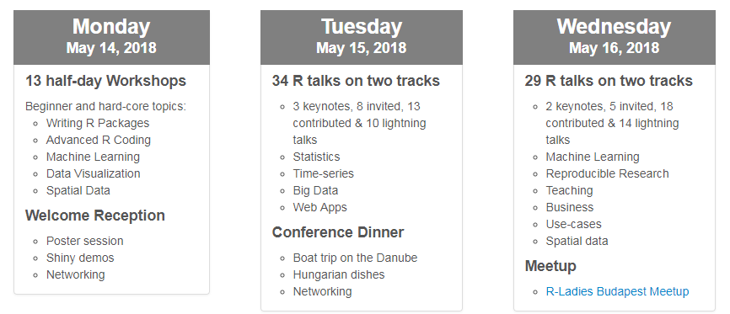
eRum2018
Automatic and Interpretable Machine Learning in R with H2O and LIME
– Jo-fai Chow

Slide 4
H2O AutoML
Cél: legjobb modell készítése a legkisebb erőfeszítéssel
Felhasználóbarát
kis háttértudással használható
könnyen hangolható
jól teljesítő modellek készíthetőek vele
Nem csak kezdőknek, de tapasztaltabbaknak is hasznos → nem kell kódot írni, gyorsabb

Slide 5
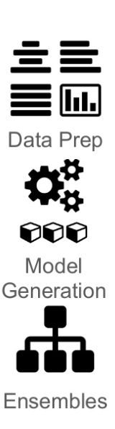
H2O AutoML
Automatikus adatelőkészítés
hiányzó adatok kezelése
standardizálás
kategorikus változók átalakítása
változók szelektálása
Automatikus modellkészítés
rendelkezésre álló idő megadása
modellek számának megadása
modellek: GLM, GBM, RF, NN
Ensembles (Stacking)
Ranglista → legjobb modell kiválasztása

Slide 6
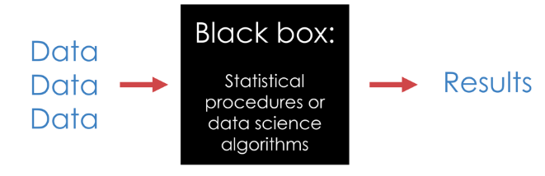
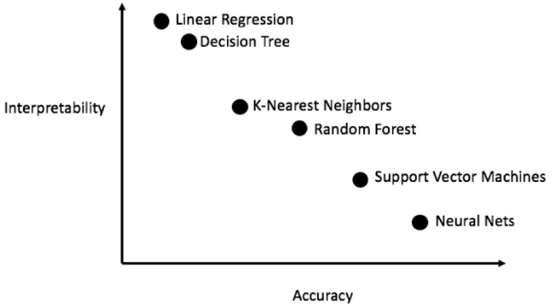
LIME
Komplex jelenségek magyarázata →
komplex modellek
Komplex modellek → black box
Pontosság vs. Interpretálhatóság

Slide 7
LIME
Interpretálhatóság is fontos
Bizalom: a becslés vagy előrejelzés végfelhasználója nem tud bízni benne → figyelmen kívül hagyhatja
GDPR: május 25-e óta az érintettek tájékoztatást kérhetnek az az algoritmus alapú döntések okairól → hitelkérelem elutasítás, profilozás
Fejlődés: a jobb megértés segítheti a modell továbbfejlesztését

Slide 8
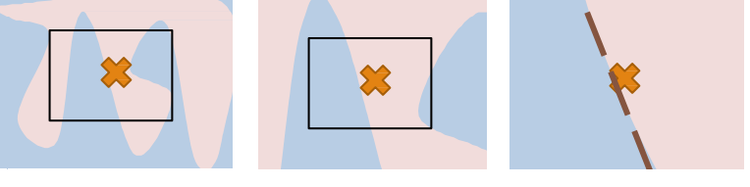
LIME
Feltevés
Minden komplex modellnél illeszthető egy egyszerű modell az egyes megfigyelésekre, ami megmutatja, hogy a komplex modell hogyan viselkedik abban a pontban → ez az egyszerű modell használható a komplex modell becslésének magyarázatára
Notes:
Globálisan stabil nem tud lenni, mert ami az egyik megfigyelésnél igaz az nem lesz az a másiknál A lime nagyon jól megjeleníti az egyes tényezők hatását

Slide 9
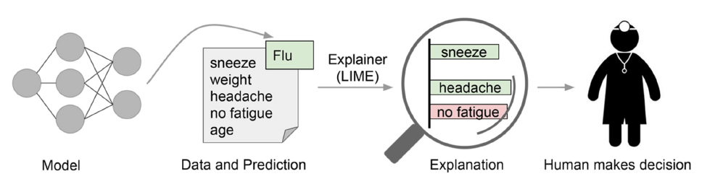
LIME
Elvárások
lokálisan stabil → nagyon hasonló esetek hasonló eredménnyel
modell-semleges
könnyen érthető és interpretálható → vizualizáció
Notes:
Globálisan stabil nem tud lenni, mert ami az egyik megfigyelésnél igaz az nem lesz az a másiknál A lime nagyon jól megjeleníti az egyes tényezők hatását

Slide 10
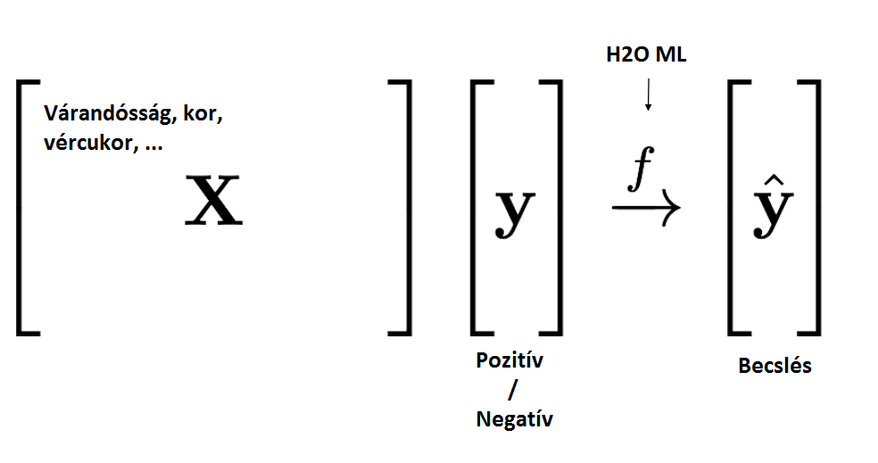
Esettanulmány I. – Diabetes

Slide 11
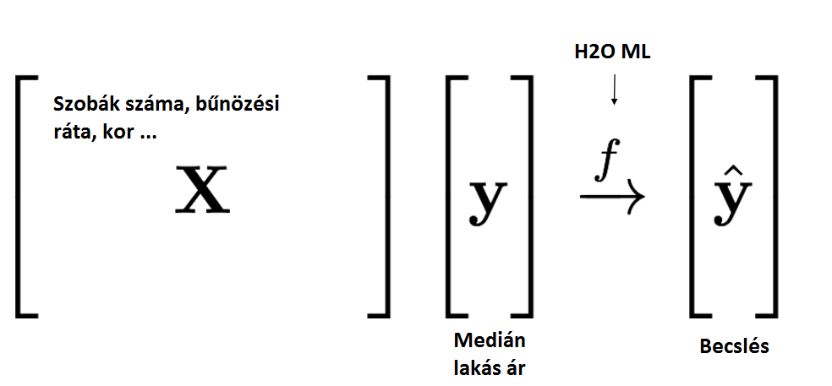
Esettanulmány II. – Boston housing

Slide 12
Köszönöm a figyelmet!

Slide 13
Források
Automatic and Interpretable Machine Learning in R with H2O and LIME – Jo-fai Chow
https://github.com/woobe/eRum_2018
Scalable Automatic Machine Learning in H2O – Erin LeDell
https://www.youtube.com/watch?v=awUgM6bPVhA
LIME - Marco Tulio Ribeiro, Sameer Singh, Carlos Guestrin
https://cran.r-project.org/web/packages/lime/vignettes/Understanding_lime.html
https://arxiv.org/abs/1602.04938

